Slide 1
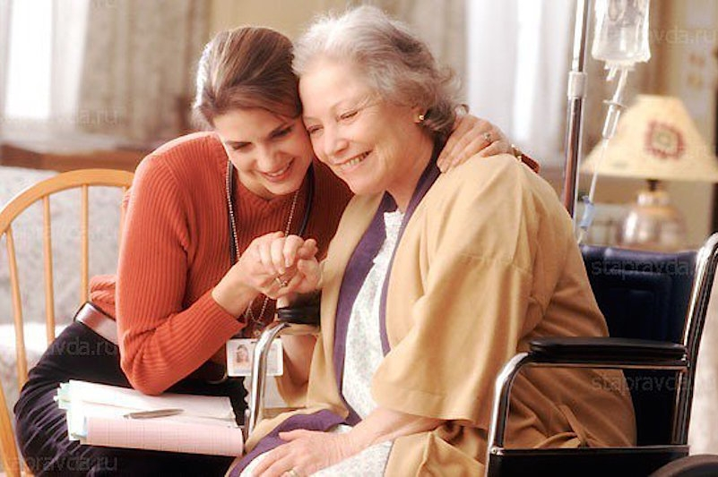
Этические основы общения с гражданами пожилого возраста и инвалидами, нуждающимися в долговременном уходе
Государственное бюджетное учреждение
«УЧЕБНО-МЕТОДИЧЕСКИЙ ЦЕНТР СИСТЕМЫ СОЦИАЛЬНОЙ ЗАЩИТЫ ОРЕНБУРГСКОЙ ОБЛАСТИ»
Преподаватель: Степанова Наталья Ивановна, кандидат философских наук, доцент

Slide 2
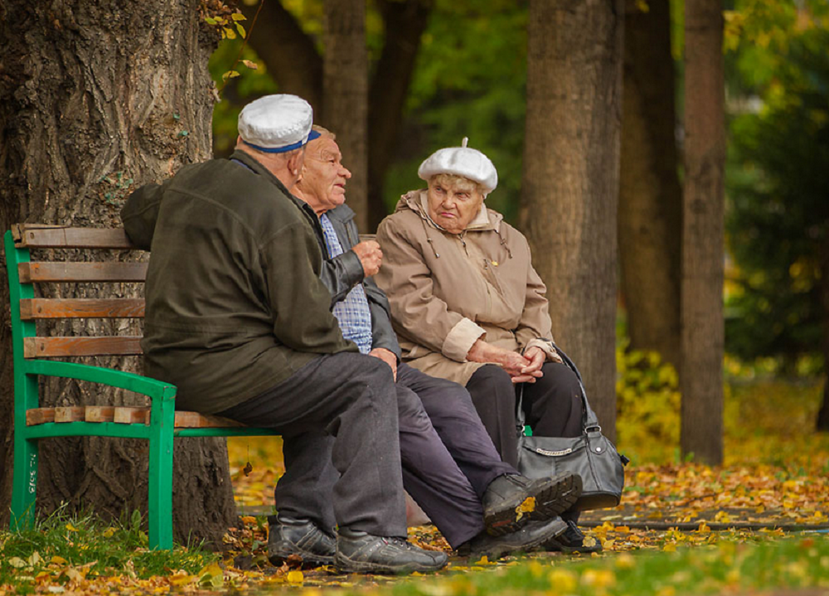
Общение
Человек находится в процессе общения с окружающим миром в течение всей своей жизни. Все начинается с самого рождения и заканчивается моментом смерти. Человек общается с людьми ради личных целей, например, получения опыта или знаний, повышения социального статуса или получения желаемого. В близких людях он видит радость или утешение, может обратиться к ним по какой-либо просьбе или же попросить помощи в случае несчастья.

Slide 3

Позитивная коммуникация
Коммуникация – (от англ. – сообщать, передавать) – это процесс передачи и получения информации, т.е. контакт или общение.
Позитивная коммуникация трактуется как взаимодействие, основанное на положительных эмоциях, направленное на взаимопонимание, и приносящая удовлетворение всем участникам. Конститутивными признаками позитивной коммуникации являются ее конструктивность, эффективность и ориентация на благоприятное развитие взаимоотношений.
Способы установления позитивной коммуникации с пожилыми людьми и инвалидами:
Работа с воспоминаниями
Адаптация к действительности

Slide 4
Работа с воспоминаниями
«вербальное путешествие в прошлое»:
можно лучше понять индивидуальность человека и его культурные корни
вовлекает подопечного в умственно-стимулирующую деятельность
позволяет вернуть чувство собственного достоинства и ощущение незаменимости
сравнение преодоления трудностей в настоящем и прошлом

Slide 5
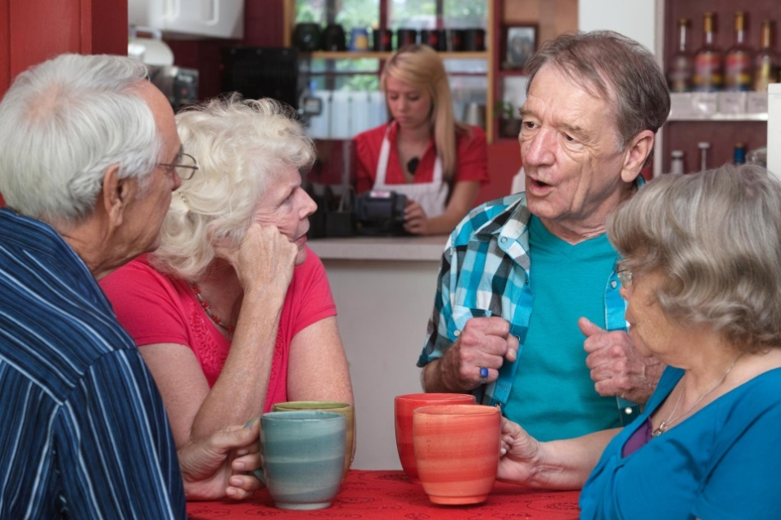
Адаптация людей к действительности
Сообщение простой информации (о дне, дате, погоде)
Привлечение внимания людей к деятельности и событиям, происходящим вокруг в настоящее время

Slide 6


ОБЩЕНИЕ
– это обмен информацией с применением различных средств коммуникации
Общение включает:
формирование определенных образцов и моделей поведения;
взаимодействие людей;
взаимное влияние людей друг на друга;
обмен информацией;
формирование отношений между людьми;
взаимное переживание и понимание
людьми друг друга;
формирование образа внутреннего «Я»
человека.

Slide 7

Вербальная коммуникация
это самый распространенный, используемый подавляющим большинством людей способ общения. Данным термином обозначается коммуникативное взаимодействие с помощью речи, а именно сообщение некой информации, ее восприятие и понимание.
Вербальная коммуникация осуществляется через речь, как устную, так и письменную. Речь можно выразить либо языком, либо написанными знаками. Таким образом, общение посредством вербальной коммуникации подразумевает взаимодействие в ходе разговора либо при помощи сообщений, предназначенных для собеседника.
Несмотря на то что общение – это неотъемлемая часть жизни, эффективность вербальной коммуникации далека от 100 %. Принято считать, что от задуманного объема информации можно высказать примерно 80 %, но еще часть будет потеряна «на другой стороне» – собеседник воспримет примерно 60–70 %. При этом если совершать ошибки в вербальной коммуникации, то шансы корректно донести желаемое невелики.

Slide 8
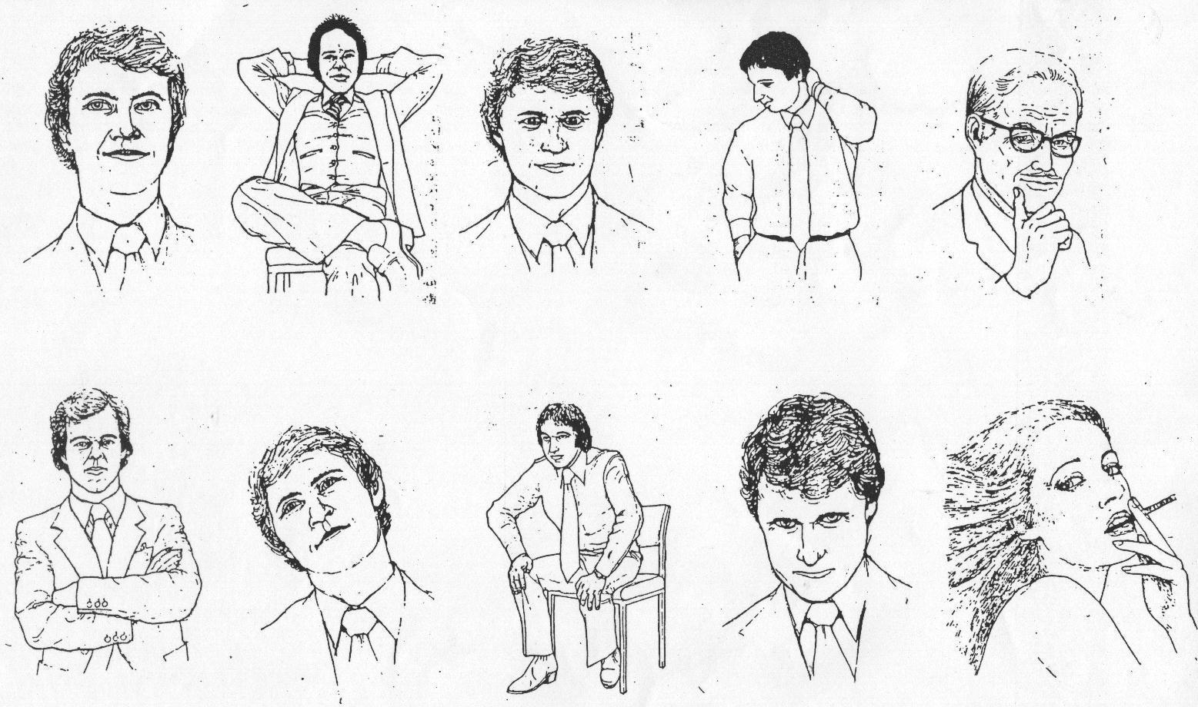
Невербальное общение
это коммуникационное взаимодействие между индивидами без использования слов (передача информации или влияние друг на друга через образы, интонации, жесты, мимику, пантомимику, изменение мизансцены общения), то есть без речевых и языковых средств, представленных в прямой или какой-либо знаковой форме. Инструментом такого «общения» становится тело человека, обладающее широким диапазоном средств и способов передачи информации или обмена ею, которое включает в себя все формы самовыражения человека.
Невербальные средства общения нужны для того, чтобы:
регулировать течение процесса общения, создавать психологический контакт между партнерами
обогащать значения, передаваемые словами, направлять истолкование словесного текста
выражать эмоции и отражать истолкование ситуации
помогать в учебной деятельности
сообщать о своём согласии или несогласии
общаться с глухими и слабослышащими

Slide 9
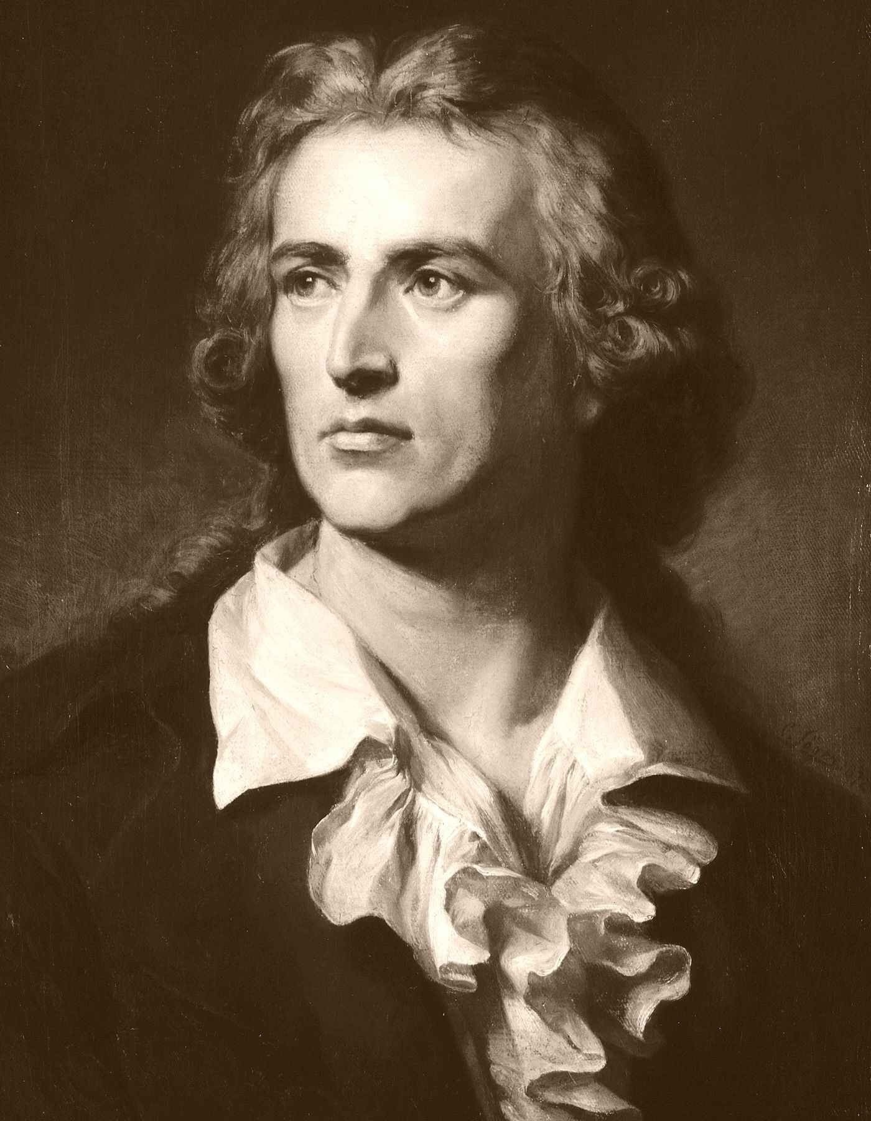
Иоганн Кристоф Фридрих фон Шиллер (немецкий поэт, философ, теоретик искусства и драматург, профессор истории и военный врач)
«Из слов человека можно только заключить, каким он намерен казаться, но каков он на самом деле – приходится угадывать по его мимике и ужимкам при высказывании слов, по тем движениям, которые он делает нехотя»

Slide 10
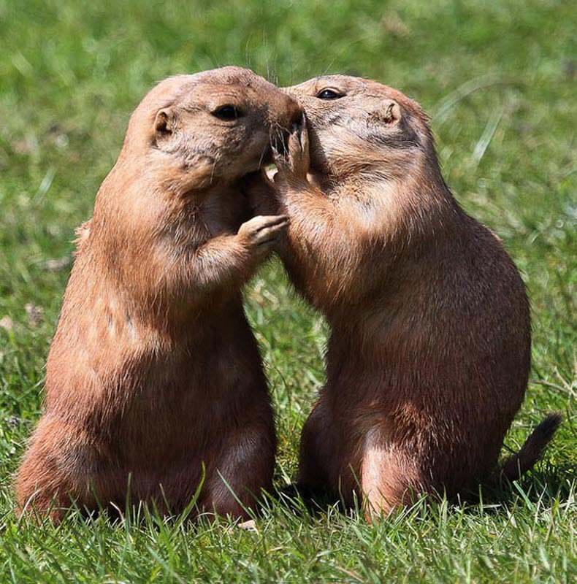
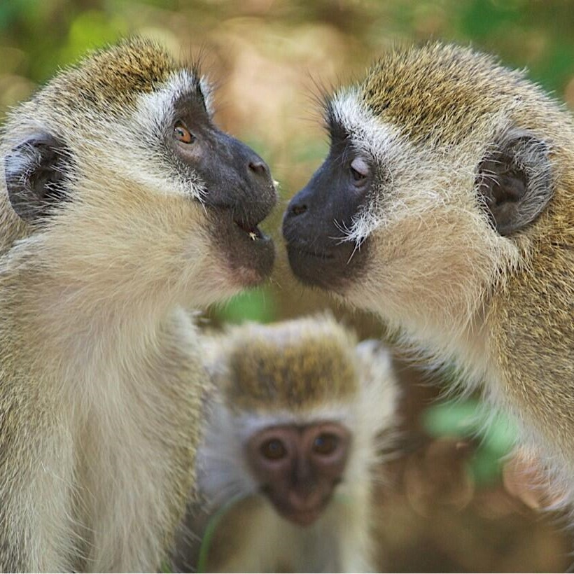
Невербальное взаимодействие
это так называемый язык жестов. Тут в ход идет мимика, позы, касания, движения и т. д. Все эти инструменты открывают очень широкие возможности, позволяющие обходиться и без речи. Интересный момент: с помощью жестикуляций общаются и люди, и животные. Вспомните, когда собака виляет хвостом? Когда радуется чему-то. А вот кот таким же жестом выражает недовольство. Оскалив зубы, животное предупреждает, что будет нападать или защищаться. А если смотрит робко, из-подо лба – значит, сожалеет о своем поведении. Подобные примеры можно перечислять до бесконечности.

Slide 11
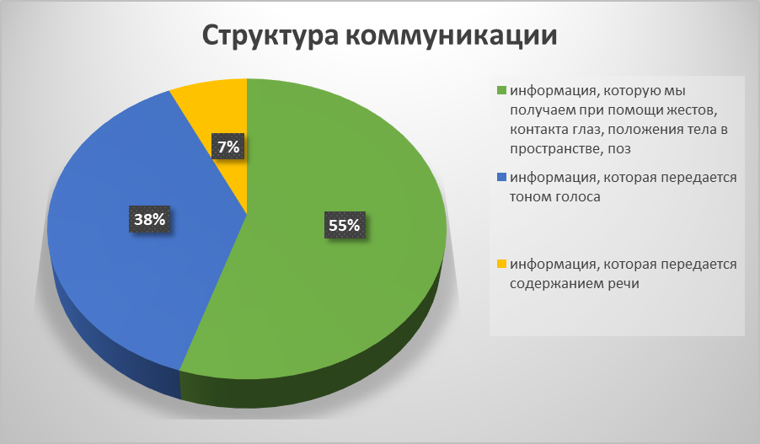

Slide 12
Невербальное воздействие:
дополняет, усиливает, дублирует вербальное сообщение, замещает вербальные сообщения, опровергает вербальные сообщения, регулирует разговор
Основные каналы невербальной коммуникации:
зрение, слух, кожно-тактильные чувства, вкус, обоняние

Slide 13
Четыре группы невербальных средств общения
Кинесика: экспрессивно-выразительные движения, поза, жест, мимика, походка; визуальный контакт (взгляд), направление движения, длина паузы, частота контакта (Например, взгляд: прячет взгляд – не вызывает доверия, расширенные зрачки – хорошее настроение, суженные – плохое настроение)
Просодика и экстралингвистика: интонация, громкость, пауза, вздох, смех, плач, кашель. (Например, повышение или понижение голоса, выразительность, приостановка. Выразительность – эмоции, интонация – важно для привлечения внимания, пунктуация, дикция, ритм, логическое ударение, темп. Экстралингвистика – включение в речь пауз или психофизических проявлений человека – плач, кашель, смех, вздох. Быстрая речь – это взволнованность или обеспокоенность. Медленная – угнетенное состояние, горе, высокомерие или усталость)

Slide 14
Четыре группы невербальных средств общения
Такесика: рукопожатие, поцелуй, тембр, похлопывания (Например, поддержка, одобрение, сочувствие. Готовы подставить плечо (подсознательно). Если ваш подопечный отказывается от процедуры, которая предусматривает прикосновения, необходимо выяснить причину его отказа (возможно, он стесняется, пытается что-то скрыть, не понимает смысла ваших действий или не хочет, чтобы именно вы осуществляли данную процедуру) и принять соответствующие меры)
Проксемика: ориентация, дистанция (Зона общения.Интимное общение в зоне от 0 до 45 см; личное – 0,45-1,20; формальное – до 3 м; публичное – более 3 м; аудитория – до 7,5 м. Дети и пожилые любят находиться на близком расстоянии. Молодежь и люди среднего возраста – подальше. Это объясняется степенью уверенности в себе и личной защищенностью. Коммуникабельные люди расстояние сокращают. Неуверенные, интроверты – увеличивают)

Slide 15
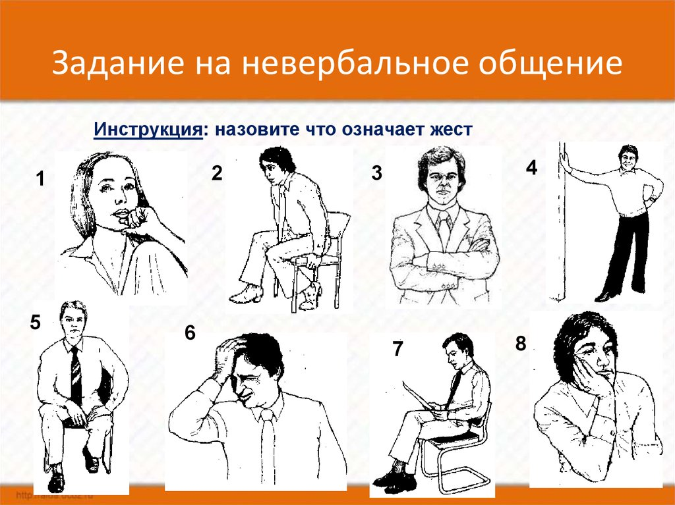
Задание

Slide 16
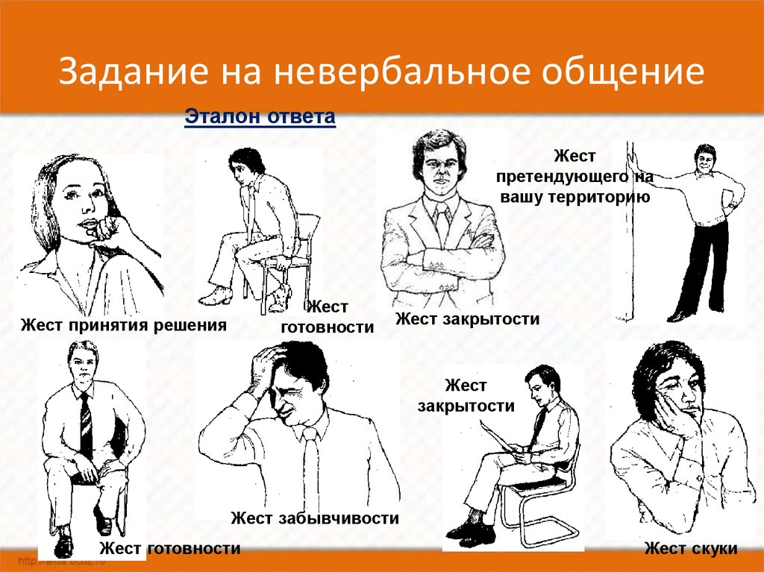
Ключ к заданию

Slide 17
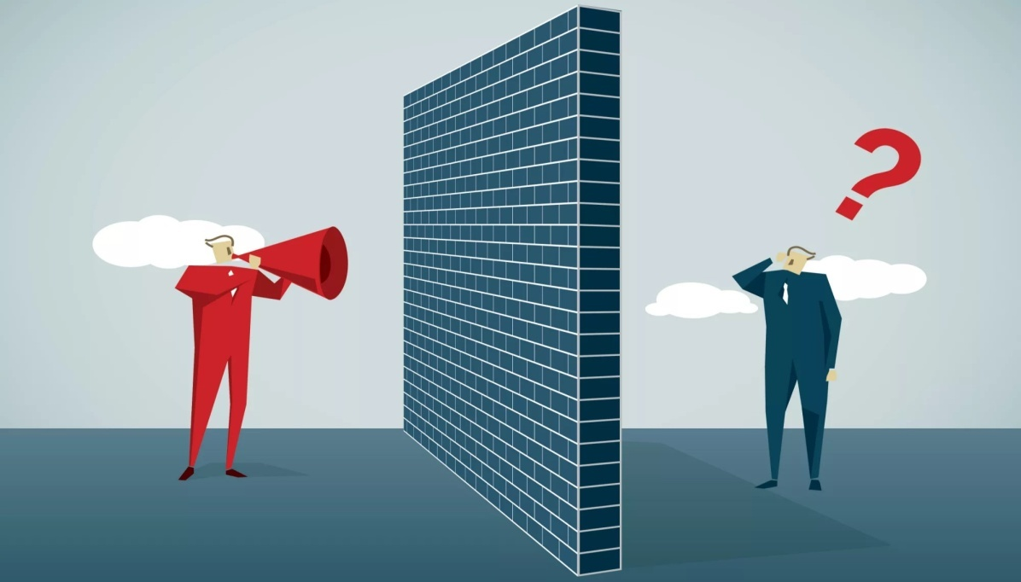
Барьеры общения
Коммуникативные: логический, фонетический, семантический, эмоциональный
Перцептивные: эстетические, эффект ореола, отрицательные эмоции ,социальный
Психологические: модальность, боязнь контакта, ожидание непонимания, неготовность слушать и слышать, проекция или перенос, возрастной, эффект первичности, преждевременные выводы о другом человеке

Slide 18
Структура проблем коммуникации
Вербальные | Невербальные | Субъективные
Анатомические изменения Нарушения со стороны ЦНС Нарушения в строении речевых органов Глухота | Нарушение психомоторики Нарушение координации Депрессия | Стереотипы Предвзятые представления Плохие отношения Отсутствие внимания, интереса Пренебрежение фактами Ошибки построения высказываний Неверный выбор стратегии

Slide 19
Трудности, возникающие при сообщении информации
использование профессиональных терминов или жаргона;
передача очень большого объема информации;
дефекты речи (заикание, сильный акцент и др.);
несоответствие скорости передачи информации и скорости ее восприятия;
противоречивость информации;
искаженность информации;
несоответствие вербальных и невербальных сообщений;
некорректный способ передачи информации, например, агрессивный;
культурные барьеры.

Slide 20
Трудности, возникающие при получении информационного сообщения
шумная обстановка;
нарушения (ухудшение или потеря) слуха;
нарушения (ухудшение или потеря) зрения;
умственные нарушения;
дискомфорт или боль;
рассеянность, беспокойство, неуверенность в себе;
физическая неспособность к усвоению информации.

Slide 21
Позитивное общение при наличии трудностей
Общение с людьми, не говорящими по-русски (услуги переводчика, корректный и нейтральный перевод, личная конфиденциальная информация)
Обращение к людям разных культур (мобильность технических приемов коммуникации, индивидуальный подход, приемлемость тактильных приветствий)
Общение с людьми, имеющими умственные отклонения (восприятие подопечными информации, напоминание и объяснение причин действий, работа с воспоминаниями)
Коммуникация с людьми с нарушениями слуха (приемы невербального общения, ритм и тембр речи, повторение услышанного, правильность использования слуховых аппаратов, посторонние шумы, телетекст, субтитры)
Коммуникация с людьми, имеющими нарушения зрения (осторожность при прикосновении, изменениях, предоставление информации)

Slide 22
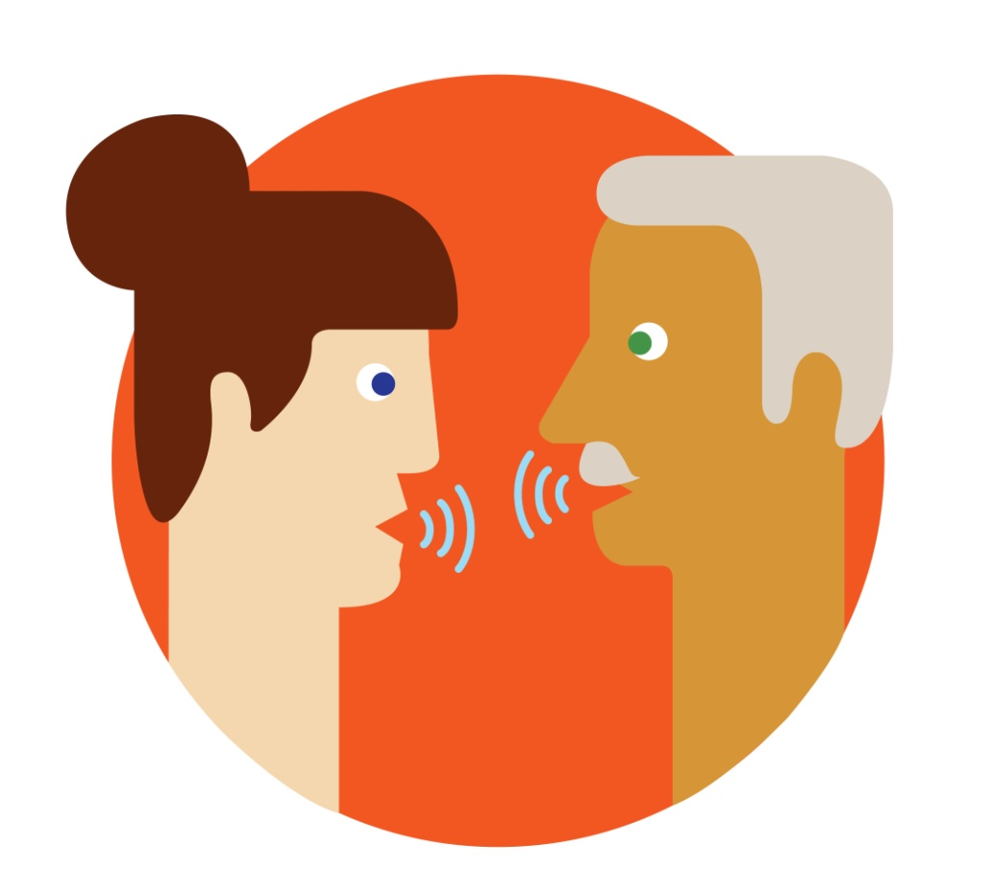
Успешная коммуникация
Для успешного общения с подопечным необходимо убедиться в том, что, человек, получающий информацию, понимает ее содержание адекватно.
Возможные причины нарушения коммуникации медицинского характера - анатомические/физические изменения, нарушения со стороны центральной нервной системы, повреждение мозга (гибель, дегенерация клеток мозга), нарушение речи, глухота.

Slide 23
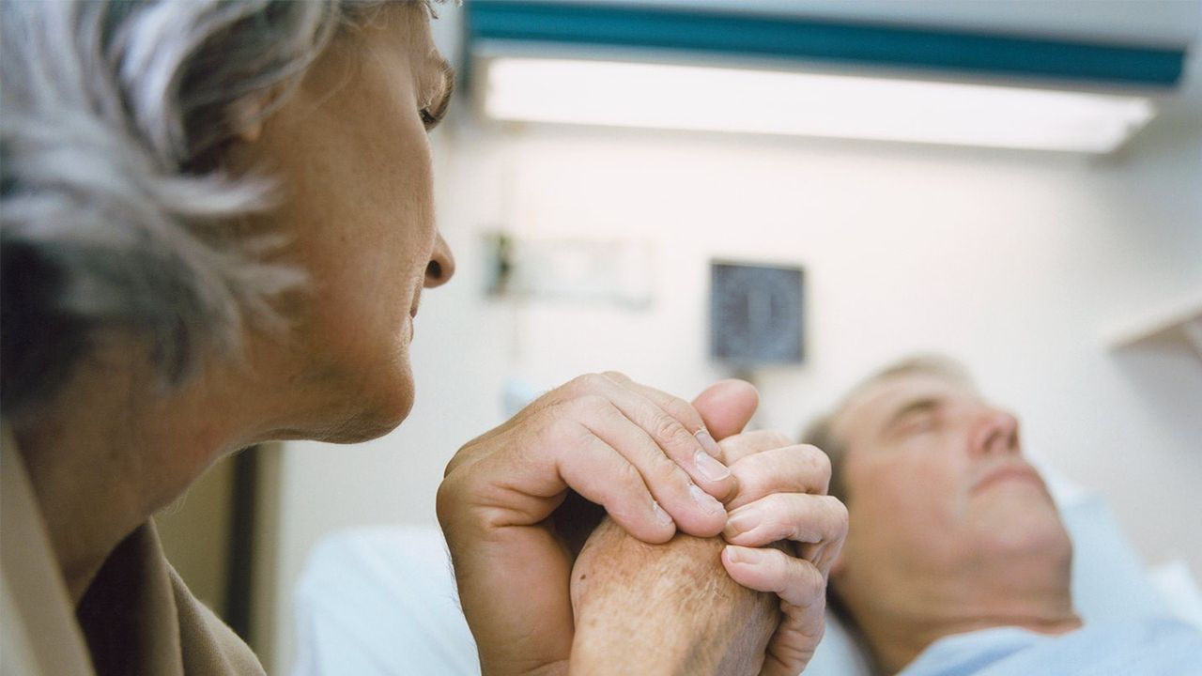
Проблемы коммуникации
Коммуникация невозможна, если человек не может сообщить информацию в полном объеме (находится без сознания, не может говорить, не может подобрать слова, не в состоянии построить предложение, теряет "красную линию" доносимой им информации) или получить информацию в полном объеме (глухота, отсутствие восприятия смысла информации). Это средства вербального общения.
К основным невербальным средствам общения относят жестикуляцию и мимику. В невербальном общении проблемы коммуникации могут приводить к нарушениям психомоторики и координации. Недооценка коммуникативных проблем приводит к полной изоляции человека или развитию депрессии.

Slide 24
Этические проблемы общения с пожилыми и инвалидами
Семейные отношения подопечных
Отношение близких людей получателя соцуслуг к социальной службе
Взаимоотношения получателей социальных услуг с сотрудниками учреждений соцзащиты
Конфиденциальность
Профессиональные дилеммы
Сохранение позитивности

Slide 25
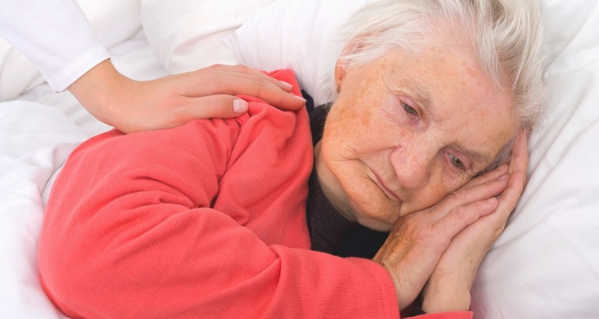
Симптомы депрессии в старческом возрасте
Постоянные жалобы на здоровье, которые не совпадают с клинической картиной заболевания.
Мысли о смерти и собственной ненужности.
Необоснованное чувство вины.
Панические атаки и бессонница.
Многократные эпизоды истерии, возникающие на пустом месте.
Апатия, сменяющаяся воодушевлением, и наоборот.
Потеря аппетита и резкое снижение веса.
Внутренняя тревога и беспричинные слезы.
Вялость, снижение активности.
Агрессия и раздражительность.

Slide 26
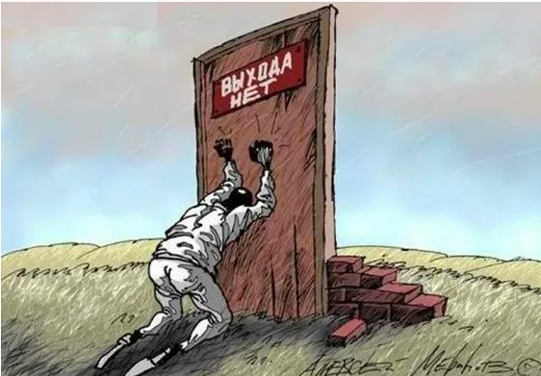
Выученная беспомощность
состояние человека, при котором индивид не предпринимает попыток к улучшению своего состояния (не пытается избежать отрицательных стимулов или получить положительные), хотя имеет такую возможность. Появляется, как правило, после нескольких неудачных попыток воздействовать на отрицательные обстоятельства среды (или избежать их) и характеризуется пассивностью, отказом от действия, нежеланием менять враждебную среду или избегать её, даже когда появляется такая возможность. У людей, согласно ряду исследований, сопровождается потерей чувства свободы и контроля, неверием в возможность изменений и в собственные силы, подавленностью, депрессией и даже ускорением наступления смерти.

Slide 27
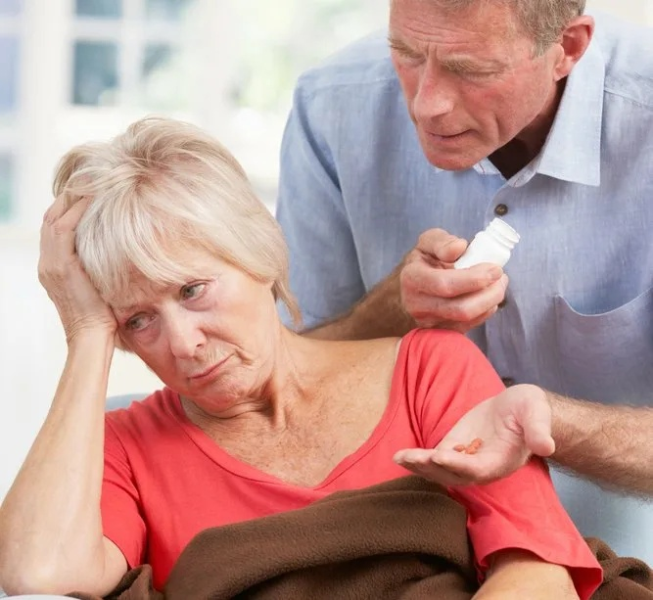
Психоэмоциональное состояние лица, нуждающегося в долговременном уходе
теряется интерес к окружающему;
наблюдается общая заторможенность;
не получается сконцентрироваться на чём-либо достаточно длительное время;
больной отказывается от лечения, диагностики, врачебной помощи.
Методы восстановления психоэмоционального здоровья
Обеспечение возможностей для творческой активности
Организация посещения сеансов психотерапии (при наличии для этого физических возможностей)
Развитие интереса к какой-либо сфере деятельности

Slide 28
Причины возникновения нестабильного поведения у пожилых людей и инвалидов
Прием сильных лекарственных препаратов
Сильная боль
Внешние раздражители, такие как: яркий свет, громкие звуки, низкая или наоборот высокая температура в помещении
Возникновение галлюцинаций (люди видят или слышат то, чего нет в действительности, начинают бороться с этим, а окружающие даже не понимают в чем же дело)
Снижение восприимчивости (ухудшение слуха и зрения, замедление мыслительной деятельности, проблемы с памятью)
Ощущение полного одиночества и ненужности
Попытка привлечь внимание
Недоверие к окружению

Slide 29
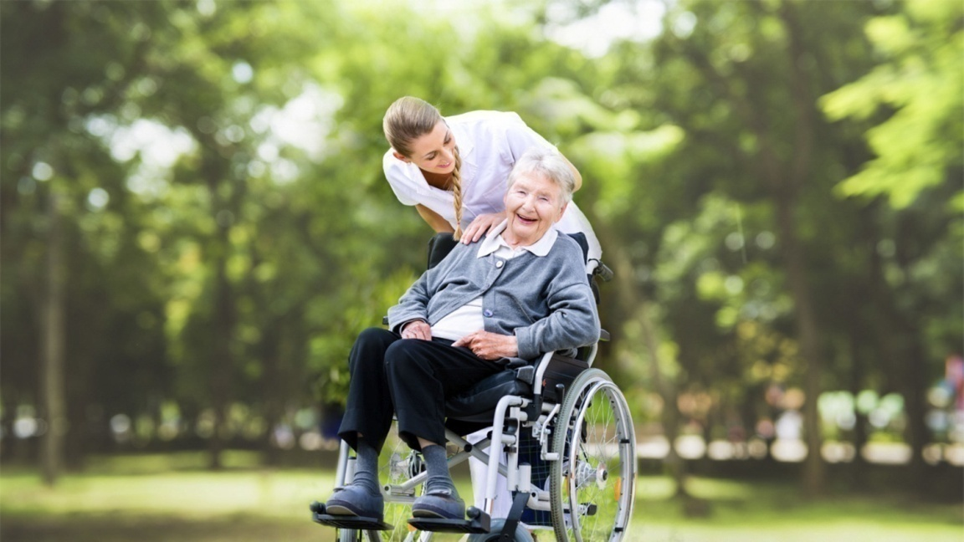
Как стать другом своему подопечному
Много говорите
Руководите
Проявляйте инициативу
Понимание особенностей возраста
Оказывайте помощь в меру
Проявляйте интерес и вызывайте эмоции
Доброта и сострадательность
Стрессоустойчивость
Терпение и контроль над своими эмоциями
Коммуникация и отзывчивость

Slide 30
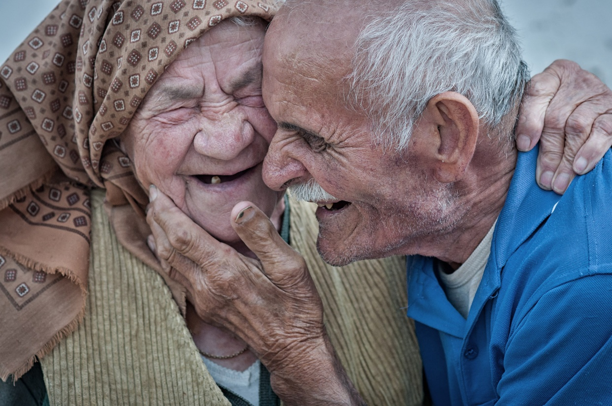
Как выстроить доверительные отношения с подопечным
Понимание особенностей возраста
Оказывать помощи в меру
Проявлять интерес, вызывать эмоции

Slide 31


